Slide 1
Криптосистемы с открытым текстом
Лекция 2

Slide 2







Дискретный логарифм
Односторонняя функция
f - считается быстро f1 - очень долго
Дискретный логарифм

Slide 3








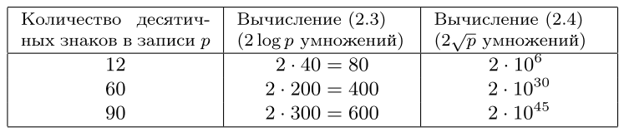
Дискретный логарифм
Сложность

Slide 4






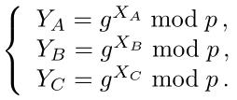
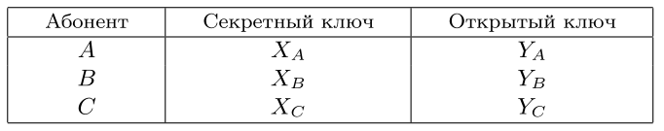
Число ключей в попарной системе
Параметры схемы для трех абонентов:

Slide 5







Slide 6





1. Целое положительное число p называется простым, если оно не делится ни на какое другое число, кроме самого себя и единицы.
2. Любое целое положительное число может быть представлено в виде произведения простых чисел, причем единственным образом.
3. Два числа называются взаимно простыми, если они не имеют ни одного общего делителя кроме единицы.
4. Значение функции Эйлера ϕ(N) равно количеству чисел в ряду 1,2,3,...,N − 1, взаимно простых с N .

Slide 7











Slide 8













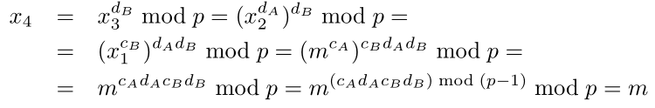

Slide 9

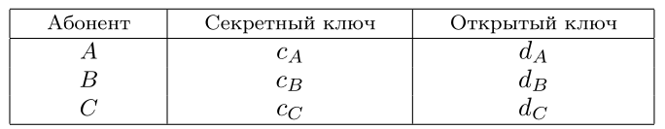













Slide 10


